Slide 1
Une étude de cas pour nourrir
un projet de réforme curriculaire
la Cité des Métiers dans un collège de la Suisse italienne
Gian Franco Pordenone
“Quelle politique curriculaire pour le 21e siècle?”
6 janvier 2022

Slide 2
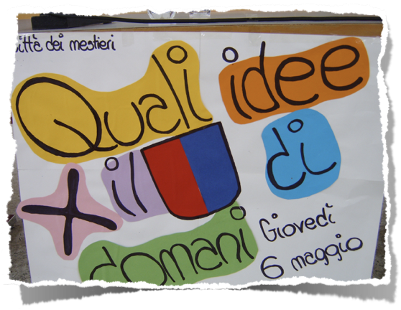
Sommaire
1. L’origine du dispositif pédagogique
2. Une participation responsable différenciée
3. Les effets curriculaires du dispositif
4. Le jeu triangulaire entre acteurs sociaux
5. Curriculum caché et école équitable

Slide 3
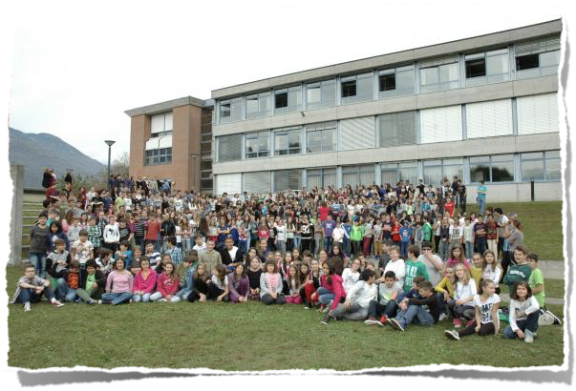
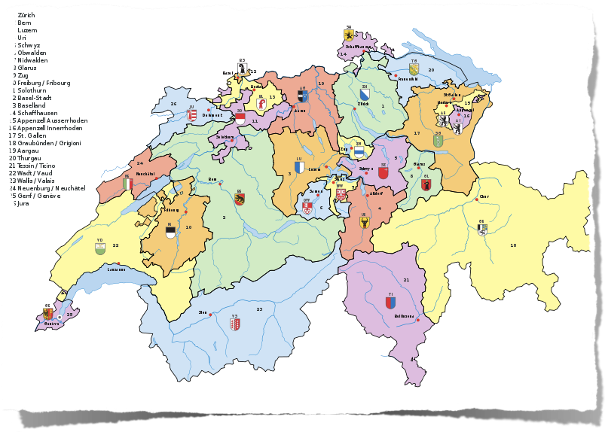
1. L’origine du dispositif
Franco Lepori a été
le «père spirituel» du collège unique tessinois en 1974
Scuola media
de Cadenazzo et
Vira-Gambarogno

Slide 4
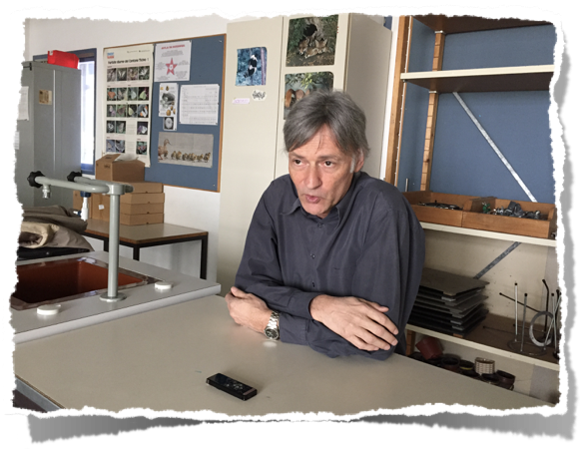
un établissement en crise
Giancarlo De Bernardi
«Tous les enseignants étaient présents [fin août 1998], puisque c’était le jour de l’assemblée plénière; présent aussi le chef de division, mais pas la directrice, qui avait envoyé son avocat lire un texte qui expliquait les motivations pour lesquelles elle avait pratiquement renoncé.»

Slide 5
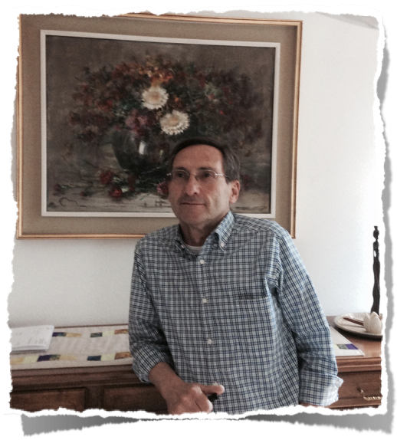
un projet de relance de l’établissement scolaire
«Dans l’attente de leur retour [des élèves] après avoir complété le parcours, en voyant des ouvriers, je ne me rappelle pas s’il s’agissait de colleurs d’affiches ou de peintres en bâtiments, là, en ce moment précis, il m’est venu à l’esprit qu’il serait bien d’envoyer des élèves leur demander qu’est-ce qu’ils étaient en train de faire.»
Corrado Biasca

Slide 6
pour rendre effectif le droit de choisir
«Des lectures, des film, des rencontres avec des parents et des experts, des visites aux entreprises, deviennent, pour les élèves, autant d’opportunités qui permettent de mettre en pratique la liberté de choisir d’une manière responsable leur parcours scolaire et professionnel à la fin du collège.»
“Rapport annuel” du collège (2013/4)

Slide 7
Un choix socialement inégalitaire au Tessin
SUPSI, “Scuola a tutto campo”, 2019

Slide 8
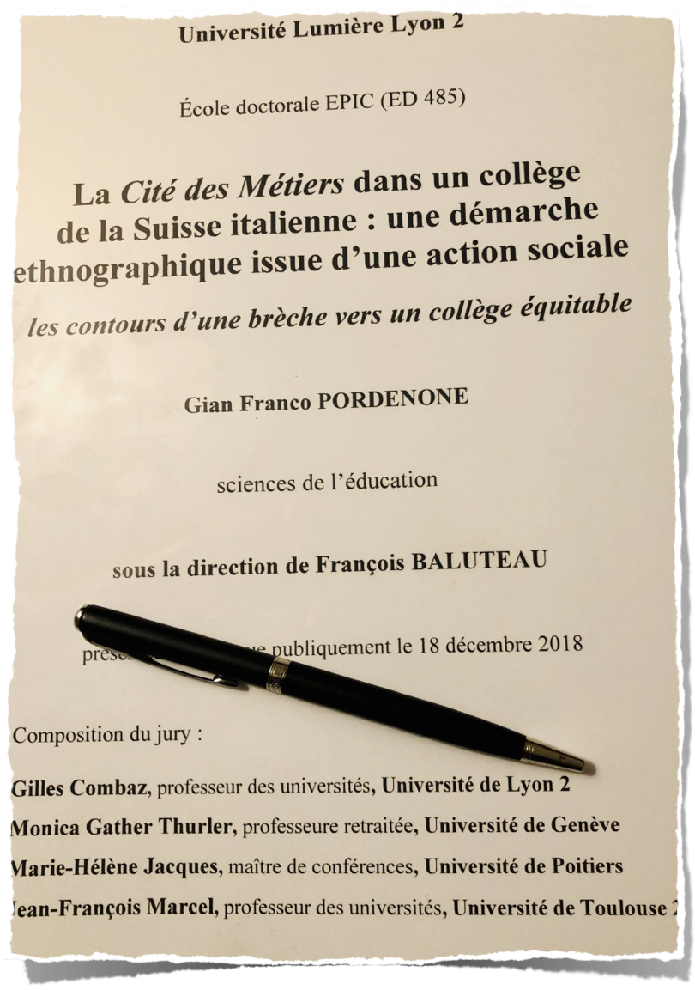
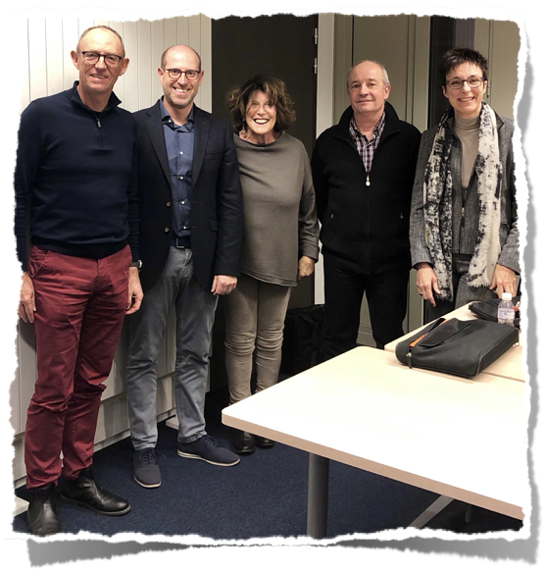
transformé en une étude de cas
le «jury de thèse»
• 30 entretiens semi-directifs
• les archives scolaires et privées
• 215 rapports de bilan des élèves
• 2 enquêtes par questionnaire fermé
• un récit d’expérience
• 33 articles dans l’hebdo «Azione»

Slide 9
2. Une participation responsable différenciée
• faire découvrir aux élèves
«la ville avec ses métiers»
• en s’inspirant d’une exposition au parc culturel de La Villette à Paris visitée «quelques mois auparavant»
Cristiana Lavio

Slide 10
première année
écouter
des contes de fées
et des histoires sur le travail
obligatoire
«déclencher une ouverture d’esprit»
Cristina Galfetti-Schneider

Slide 11
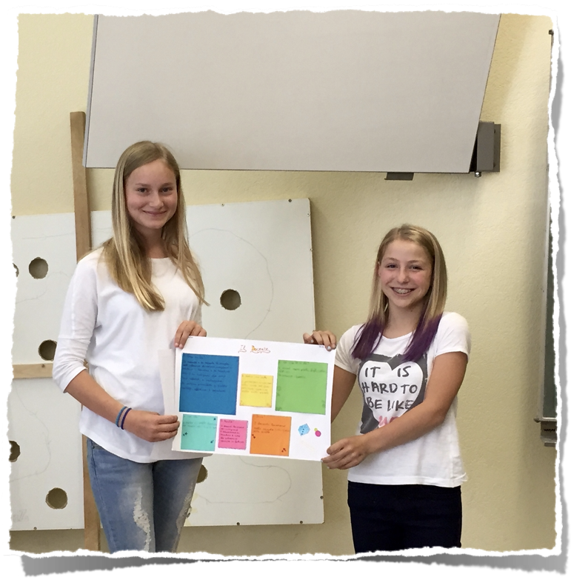
deuxième année
découvrir et présenter
des métiers
considérés d’avenir
choix en couple
du métier
«susciter des intentions d’avenir»
Bernadette Dumora

Slide 12
troisième année
se confronter à des exposés
réalisés par des parents sur des trajets professionnels
obligatoire
«auditoire particulièrement attentif»
Nicola Balestra

Slide 13
troisième année
regarder et discuter
un film sur le sens à donner au travail
choix du film
par chaque classe
«raisonner sur les
représentations sociales»
Denise Jodelet

Slide 14
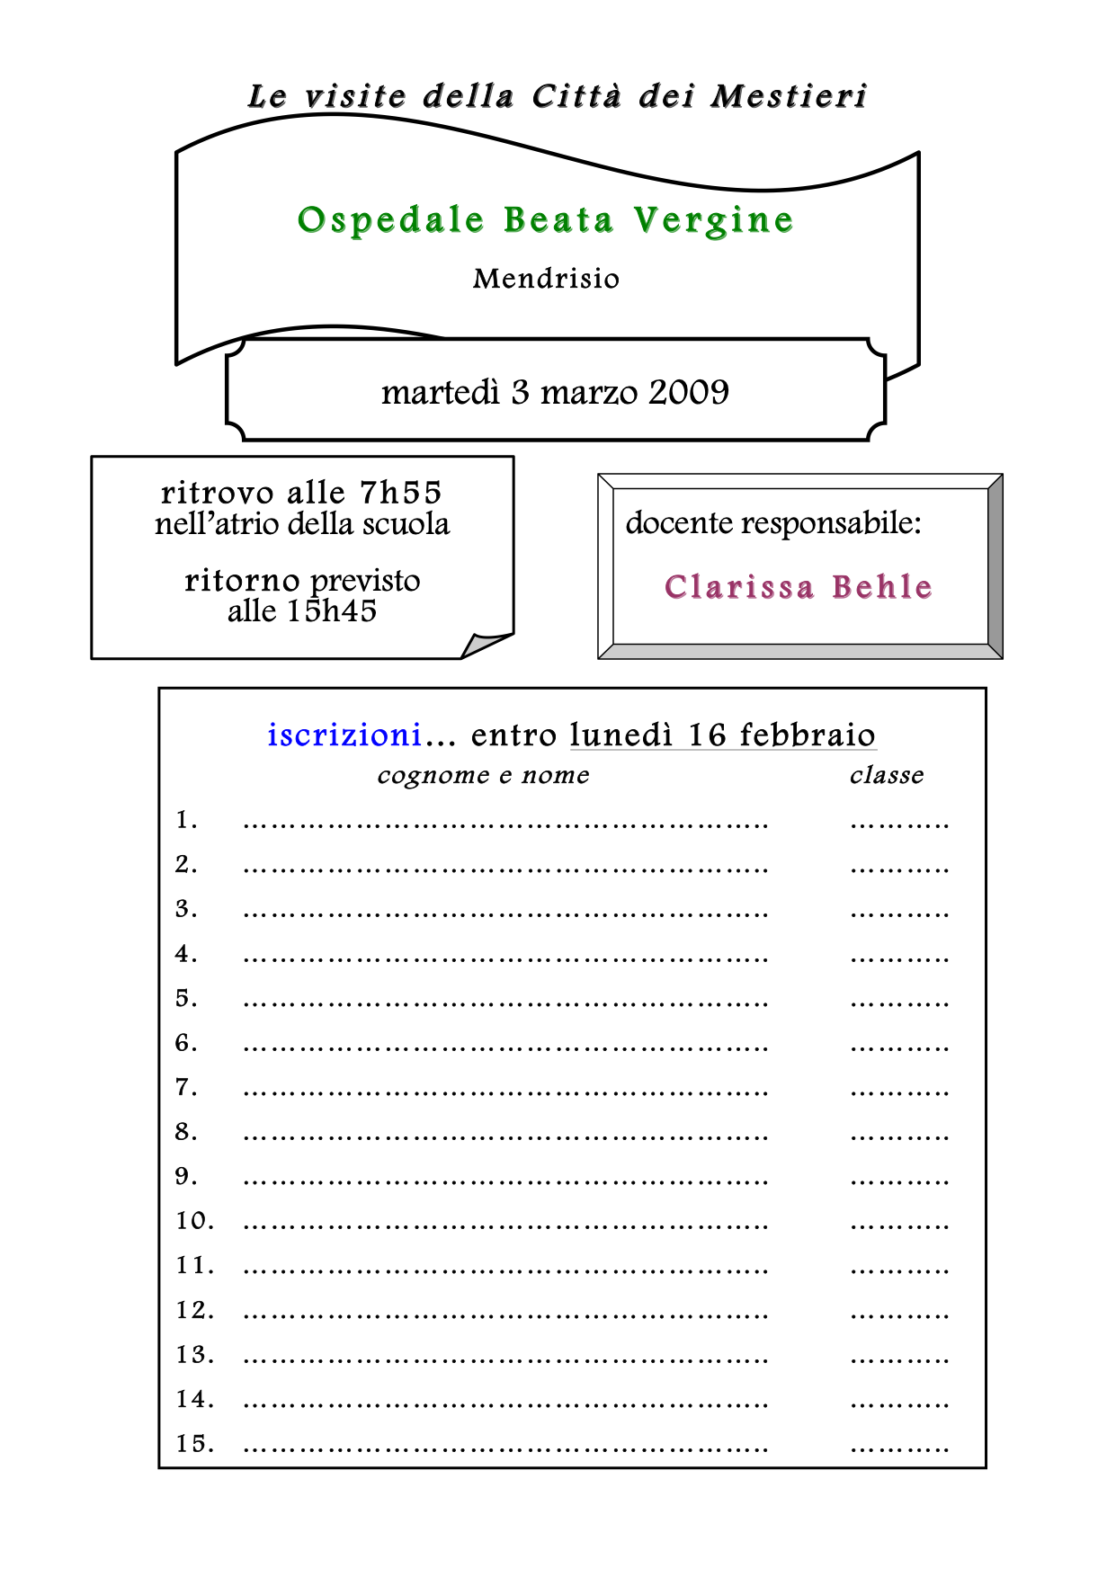
troisième et quatrième année
visiter
des lieux de travail
choix de
quatre visites
«encourager l’exploration
du territoire»
Denis Pelletier et Charles Bujold

Slide 15
un indice de satisfaction
l’appréciation
des visites
années 2012/13
et 2013/14

Slide 16
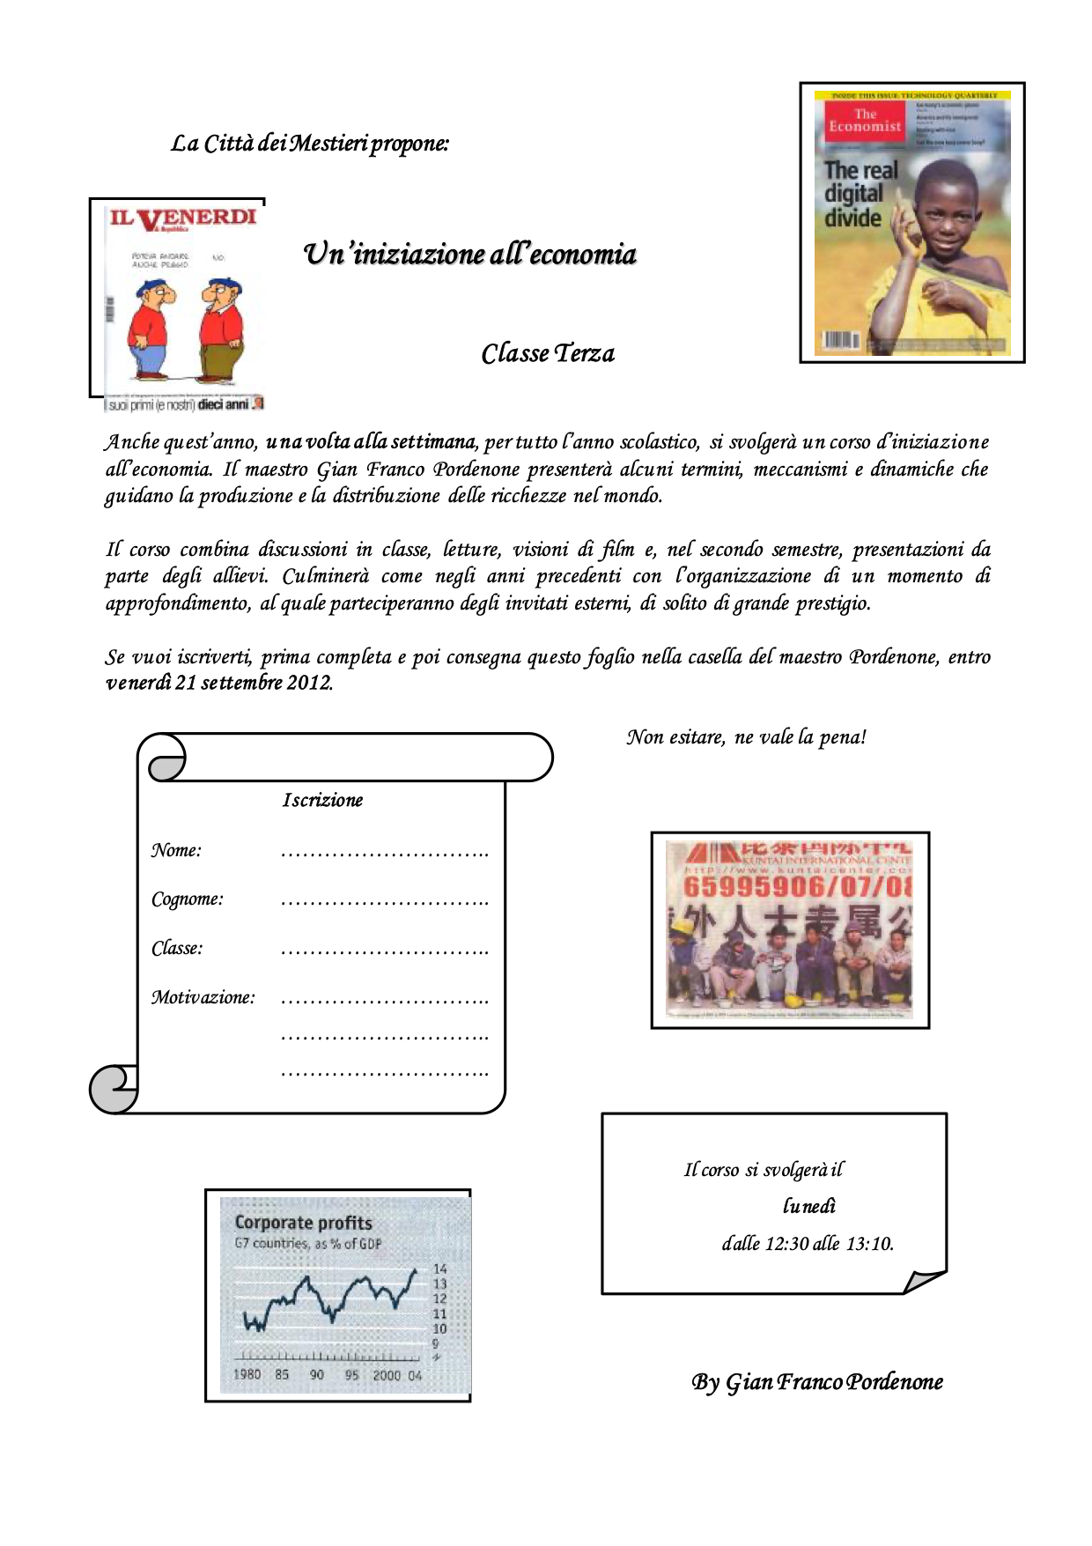
troisième et quatrième année
participer
à un cours d’initiation
à la réflexion économique
choix individuel
«sensibiliser au
sens économique»
G. F. Pordenone

Slide 17
quatrième année
suivre
un colloque thématique
sur le monde
du travail
choix individuel
«s’interroger sur un
futur collectif incertain»
François Audigier

Slide 18
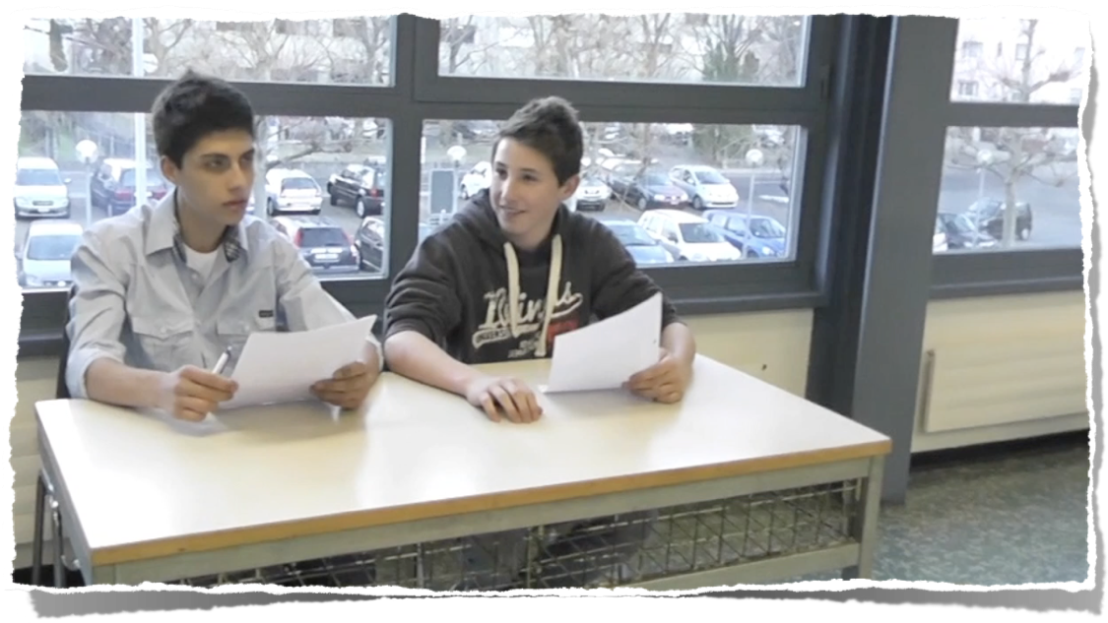
quatrième année
animer
l’ensemble des
activités
prévues par
le projet
sur candidature
«offrir des sources
d’empowerment»
Brigitte Almudever

Slide 19
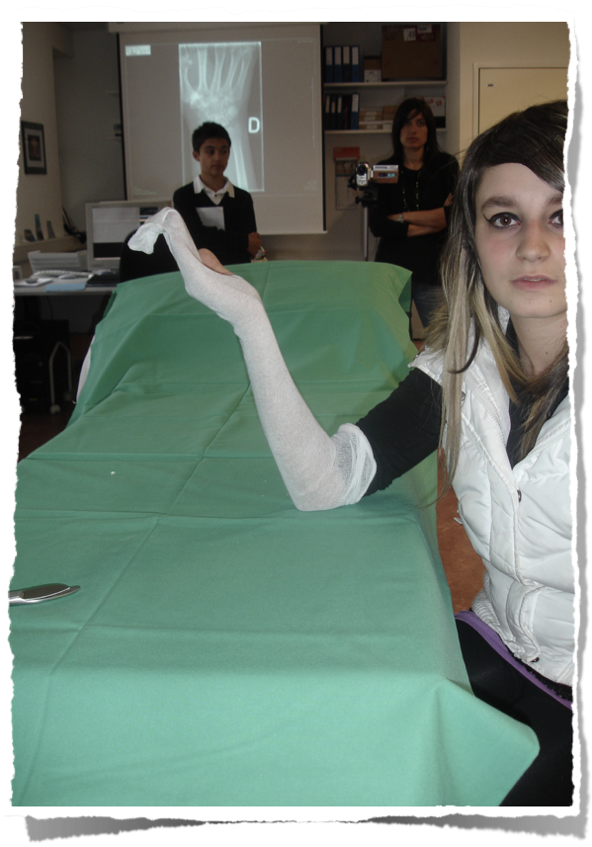
3. Les effets curriculaires du dispositif
effets potentiels
à cause du caractère différencié de la participation à la Cité des Métiers
visite à l’hôpital
Saint Jean de Bellinzona

Slide 20
les compétences transversales
• autonomie individuelle dans l’engagement scolaire
• capacité communicative orale et écrite
• force collaborative dans travail en couple ou dans un groupe d’intérêt
• pensée critique par rapport à soi-même et aux thématiques sociétales
vers une «culture dialogique commune»
Roger-François Gauthier

Slide 21
La séquence vocationnelle
esquisse une «orientation dialoguée»
François Baluteau

Slide 22
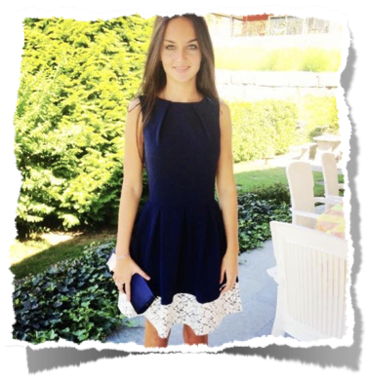
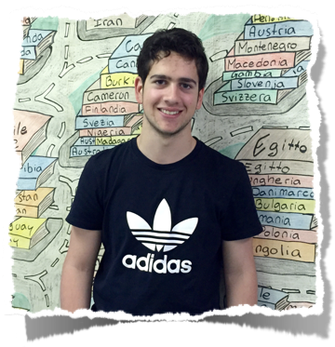
La compétence transitionnelle
• favorise la maîtrise des multiples «paliers d’orientation» (Marie-Hélène Jacques)
• par des ressources transitionnelles et une capacité d’élaboration identitaire
Avoir «organisé une matinée» sur l’avenir du
sport tessinois, m’a sensibilisée à la gestion du
«risque», puisque «les personnes invitées n’étaient
peut-être pas contentes, ou les enseignants insatisfaits».
Elisa
Avoir «réussi à animer» un colloque
sur le chômage des jeunes, m’a permis
de combattre ma «timidité».
Alessandro

Slide 23
l’intersignification
L’intersignification est une relation de sens entre l’apprentissage requis par l’institution scolaire et la compréhension progressive de la part du sujet de son devenir en tant qu’être humain.
Bernard Charlot
exigences du monde du travail
compréhension du devenir individuel
compétences et savoirs nécessaires

Slide 24
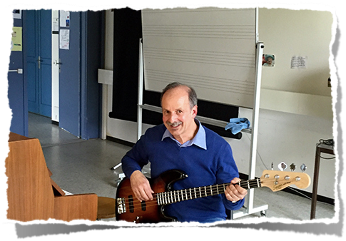
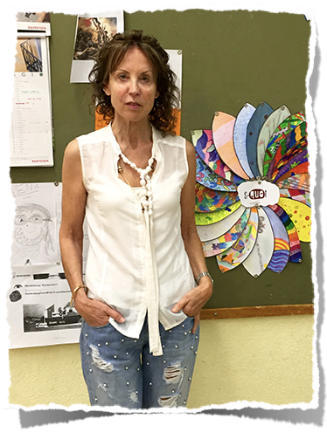
quelques fragments
Je me suis aperçue de «l’importance des langues» lors de la visite à l’office du tourisme de Locarno.
Alice
«…lorsqu’ils revenaient, je leur disais qu’ils pouvaient présenter l’expérience vécue aux autres élèves. Il est vrai que je dispose de six heures hebdomadaires.»
Tiziana Leonardi – italien
Voir «exiger la perfection» lors d’une épreuve au conservatoire a été «l’une des plus belles expériences de ma vie».
Federica – conservatoire
«La visite m’a donné la joie pour eux. J’ai pu connaître des musiciens, comme une flûtiste que j’ai ensuite invitée et qui est venue en classe présenter la flûte traversière.»
Fiorenzo Roncoroni – musique

Slide 25
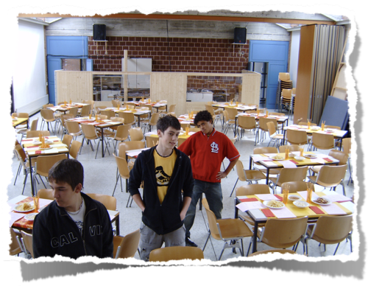
un renouvellement de la bonne forme scolaire
• mobilisation de la subjectivité des élèves
dialogue et débat
recherches autonomes
• repenser l’organisation spatio-temporelle
espaces et durées plurielles
• profiter de la puissance de l’image
vision de longs-métrages
réalisation de courts-métrages

Slide 26
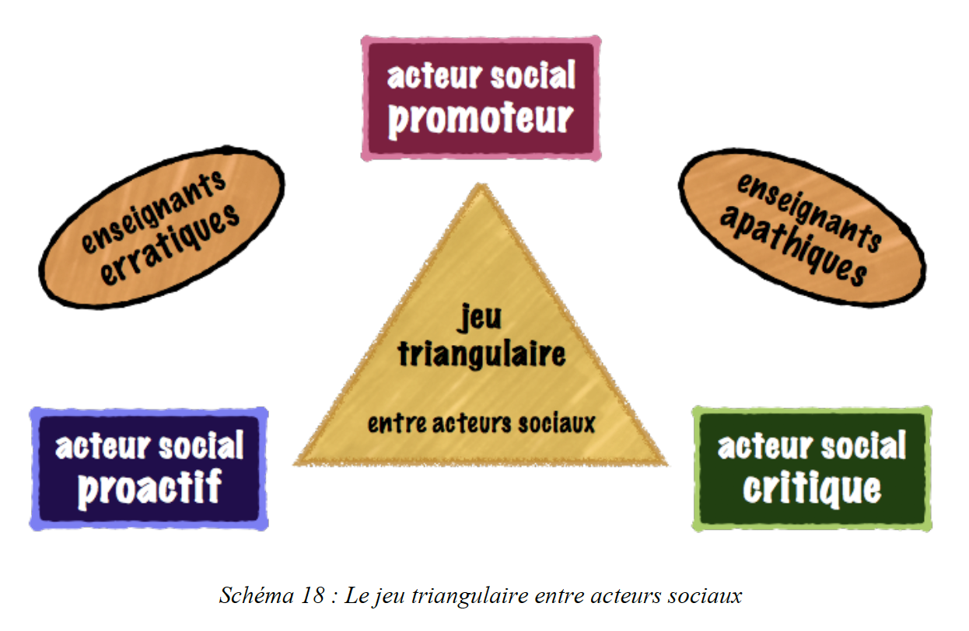
4. Le jeu triangulaire entre acteurs sociaux
Le réseau des relations de pouvoir

Slide 27
une comparaison des acteurs
promoteur
proactif
critique
qui
chef
d’établissement
enseignants
animateurs
leader
populaire
comment
innovation
hétéronome
innovation
autonome
ralentissement
réflexif
vers où
modernisation
partagée
intérêt
commun
construction
identitaire

Slide 28
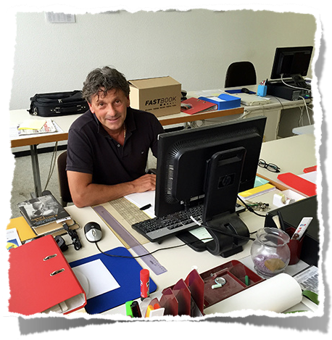
5. Curriculum caché
et école équitable
• évolution des visites aux entreprises
Flavio Sartori
• entre les débuts (2003/4) et la maturation (2008/9)
«…j’avais la sensation que certains élèves s’inscrivaient simplement pour s’éloigner de l’école. Ces visites amenaient à perdre la continuité de l’enseignement.»

Slide 29
un aboutissement à questionner
dynamique de négociation entre acteurs sociaux
• dégage un processus social d’entente
• amenant à une désidérabilité générale satisfaisante des activités
équilibre entre égalité et liberté
dans une «fragile équité»
John Rawls

Slide 30
fin

